Slide 1
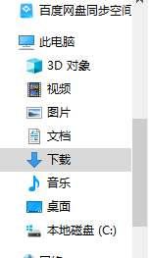
左侧这个图片带 #img1， 右侧图片不带。
但是2个图片都会被替换。
但是只有左边的图片会被旋转

Slide 2

自定义函数钩子
忽略占位符尺寸，按目标图片尺寸渲染

